Slide 1
برنامه‌نویسی چندهسته‌ای 5- OpenMP (بخش اول) محمود ممتازپور
دانشگاه صنعتی امیرکبیر

Slide 2
فهرست
مروری بر نخ و فرآیند
مقدمه‌ای بر OpenMP
دستورالعمل‌های متداول

Slide 3
فرآیند
یک برنامه که برای اجرا در حافظه بار‌گذاری شده است؛ به همراه یک بلوک کنترل فرآیند برای مدیریت آن، شامل:
اطلاعات مدیریت فرآیند
شناسه آن
مقدار فعلی شمارنده برنامه، اشاره‌گر پشته، ثبات‌ها، متغیرها، کلمه وضعیت برنامه و ...
وضعیت آن (در حال اجرا، مسدود، آماده، معلق و ...)
اطلاعات مدیریت حافظه
اشاره‌گر به قطعه کد، داده و پشته
اطلاعات مدیریت فایل
توصیف‌گر فایل‌های باز، دایرکتوری فعلی و ...

Slide 4
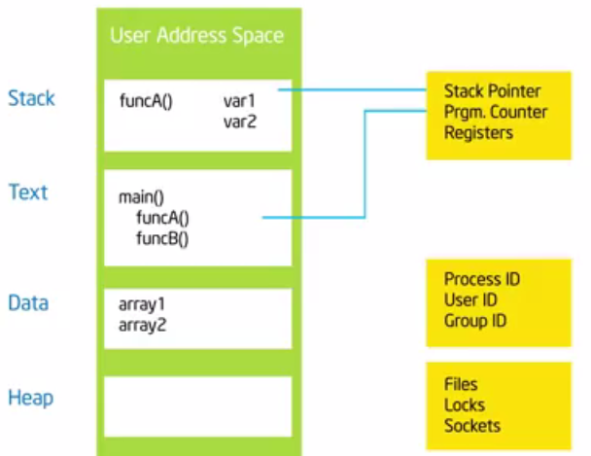
فرآیند
Notes:
Stack: a special region of memory, controlled efficiently by CPU (and hence is very fast). It is used for storing temporary variables created by each function. Its structure is LIFO. Every time a function exits, all the local variables it created and pushed on Stack are freed automatically.
Heap: a region of memory, allocated and freed by user (using malloc() and free() funcions) which is typically larger but slower than stack (since it is accessed by pointers). Unlike Stack, this region can be accessed globally by all functions in a process. Similar to stack, it is per-process.

Slide 5
نخ
نخ‌ها فرآیندهای سبک‌وزنی هستند که اطلاعات بسیاری را به اشتراک می‌گذارند.
نخ‌های یک فرآیند، فضای داده، کد، و heap مشترکی دارند. ولی هر نخ حافظه پشته اختصاصی دارد.
مانند فرآیند، هر نخ نیز دارای یک بلوک کنترل نخ است؛ شامل:
شناسه آن
مقدار شمارنده برنامه، اشاره‌گر پشته، ثبات‌ها
وضعیت آن (در حال اجرا، مسدود، آماده، معلق و ...)
از آنجا که بیشتر منابع نخ به صورت اشتراکی با بقیه نخ‌ها استفاده می‌شود:
بلوک کنترل نخ به مراتب کوچکتر از بلوک کنترل فرآیند است. بنابراین در هنگام سوئیچ‌کردن بین نخ‌ها، داده کم‌تری باید ذخیره شود و سربار سوئیچ‌کردن کم‌تر است.
دو نخ حافظه کمتری نسبت به دو فرآیند اشغال می‌کند.

Slide 6
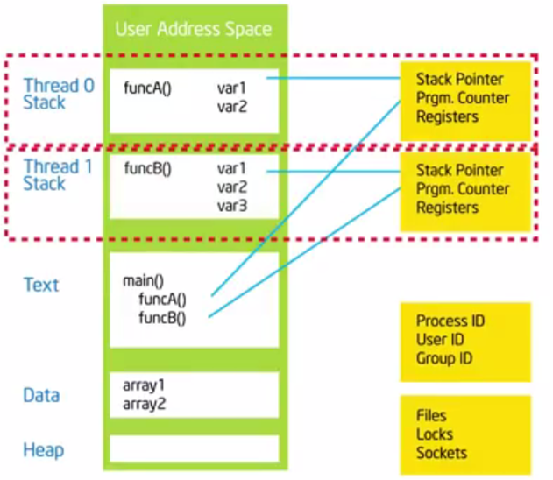
نخ

Slide 7
مدل‌های برنامه‌نویسی چندنخی
چندنخی صریح: کاربر با استفاده از کتابخانه‌ای که در اختیارش است، مسئولیت ایجاد و مدیریت نخ‌ها را بر عهده دارد.
مانند pthread، win thread، C++ 11 thread، java thread و python thread
قابلیت انعطاف‌پذیری و کنترل بالا، ولی برنامه‌نویسی سخت‌تر
چندنخی ضمنی: ایجاد و مدیریت نخ‌ها بر عهده کامپایلر است تا برنامه‌نویس بتواند بر روی الگوریتم متمرکز شود.
مانند OpenMP، Intel TBB، Cilk Plus
قابلیت انعطاف‌پذیری و کنترل پایین، برنامه نویسی راحت‌تر
Notes:
برای اطلاعات بیشتر به لینک‌های زیر مراجعه کنید:
https://w3.cs.jmu.edu/kirkpams/OpenCSF/Books/cs361/html/ImpThr.html
https://software.intel.com/en-us/articles/choosing-the-right-threading-framework

Slide 8
OpenMP چیست؟
Open specifications for Multi Processing
ایجاد شده توسط کنسرسیومی از شرکت‌های معتبر مانند Intel، Oracle، IBM، Microsoft و ...
یک API برای برنامه‌نویسی چندنخی بر روی سیستم‌های حافظه مشترک
پشتیبانی از زبان‌های برنامه‌نویسی C، C++ و Fortran
عملاً به استاندارد برنامه‌نویسی چندنخی تبدیل شده است.
قابل حمل است: یک برنامه OpenMP را می‌توان بر روی هر سیستمی کامپایل و اجرا کرد.
به شرطی که کامپایلر آن را پشتیبانی کند.
Notes:
The mapping of threads to processors is implicit. But one can use KMP_AFFINITY environment variable extensions from the Intel Compiler to set affinity of threads (which processor is allowed to run which thread)

Slide 9
OpenMP چی نیست؟
یک مدل برنامه‌نویسی موازی اتوماتیک نیست.
موازی‌سازی باید به صورت صریح توسط برنامه‌نویس در کد ایجاد شود.
برای سیستم‌های توزیع‌شده طراحی نشده است.
ولی می‌‎توان با ادغام آن با MPI برای سیستم‌های توزیع‌شده نیز استفاده کرد.
توسط همه شرکت‌ها به یک شکل پیاده‌سازی نشده است.
برخی از جزئیات پیاده‌سازی در استاندارد نیامده و ممکن است از یک پیاده‌سازی به پیاده‌سازی دیگر متفاوت باشد. یعنی ممکن است کامپایلر اینتل و مایکروسافت در برخی جزئیات پیاده‌سازی متفاوت عمل کنند.

Slide 10
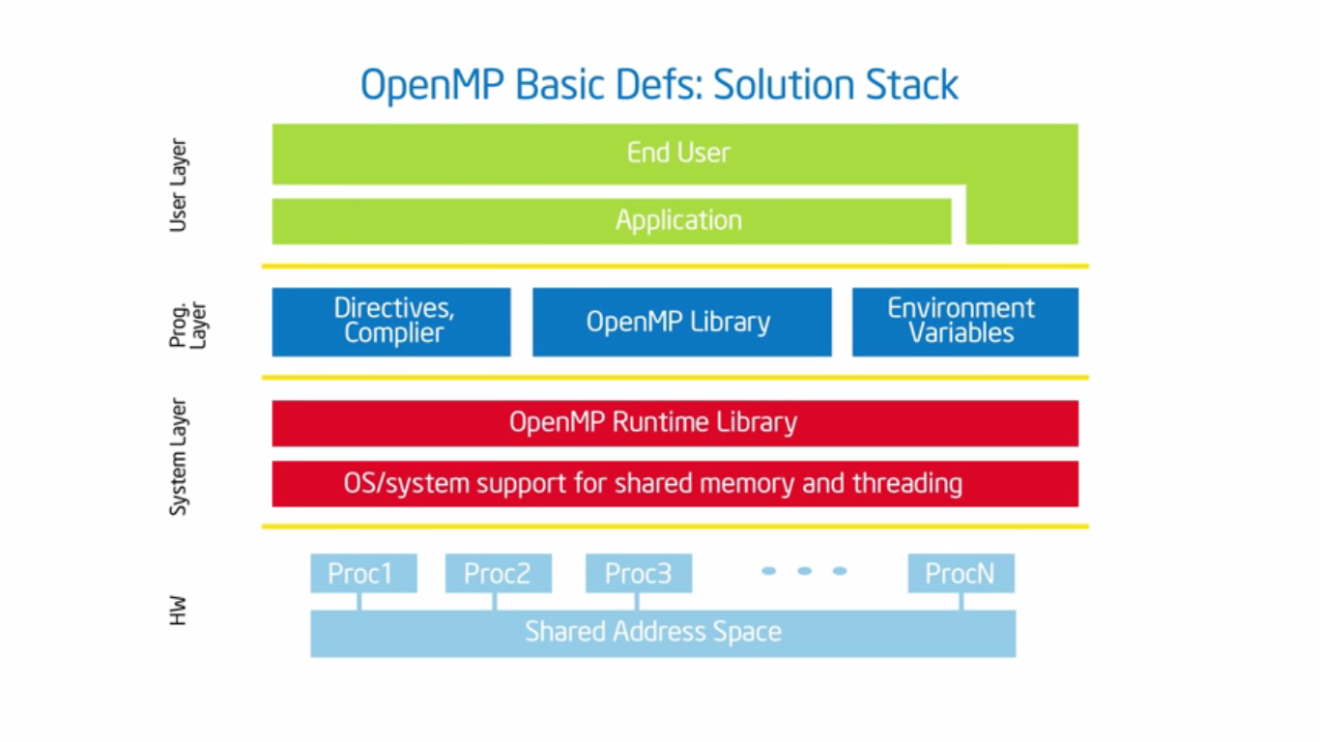
معماری لایه‌ای OpenMP
Notes:
A runtime library often includes built-in functions for memory management, or for exceptions handling. Therefore, a runtime library is always specific to the platform and compiler.

Slide 11
هدف اصلی OpenMP: راحتی استفاده
در بیشتر مواقع لازم نیست کد سریال تغییر کند.
در OpenMP، برنامه‌نویس معمولاً با افزودن تعداد محدودی دستورالعمل کامپایلر (پراگما)، موازی‌سازی قابل توجهی به‌دست می‌آورد.
اگر کامپایلر پراگما را تشخیص ندهد، از آن چشم‌پوشی می‌کند.
اگر OpenMP را غیرفعال کنیم، برنامه به صورت سریال اجرا می‌شود.
می‌توان کد را به صورت افزایشی موازی‌سازی کرد.

Slide 12
نحوه اجرای برنامه OpenMP
در لینوکس
g++ -o proj proj.cpp -lm -fopenmp
icpc -o proj proj.cpp -lm –openmp (intel compiler)
در ویندوز (مایکروسافت ویژوال استودیو)
Go to the Project menu → Project Properties
Change the setting Configuration Properties → C/C++ → Language →OpenMP Support to "Yes (/openmp)“
نحوه اطلاع از پشتیبانی OpenMP در برنامه:
#ifndef _OPENMP
fprintf( stderr, “OpenMP is not supported – sorry!\n” );
exit( 0 );
#endif

Slide 13
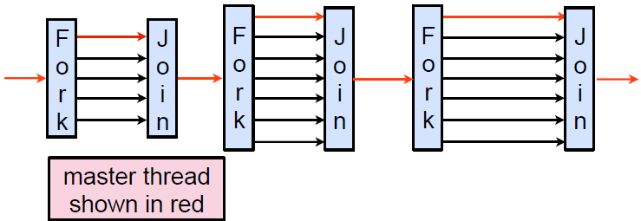
موازی‌سازی انشعاب-پیوند
برنامه OpenMP در ابتدا با یک نخ اصلی (ارباب) شروع به اجرا می‌کند.
نخ ارباب به اجرای سریال ادامه می‌دهد تا به اولین بلوک موازی برسد. سپس:
یک گروه شامل n نخ ایجاد می‌کند (خودش نیز عضو این گروه است).
خودش ارباب این گروه می‌شود.
خودش شناسه صفر و نخ‌های دیگر یک شناسه بین 1 تا n اخذ می‌کنند.
بعد از اتمام بلوک موازی، نخ‌های دیگر غیرفعال می‌شوند و نخ ارباب ادامه می‌دهد.
بلوک‌های موازی تودرتو نیز پشتیبانی می‌شود.
Notes:
در پیاده‌سازی‌های قدیمی در مواجهه با یک بلوک موازی، نخ‌ها ایجاد (spawn) می‌شدند و دوباره از بین می‌رفتند. ولی به دلیل سربار این کار، در پیاده‌سازی‌های اخیر یک استخر (Pool) از نخ‌ها از ابتدا ایجاد می‌شود و سپس در هر بار مواجهه با یک بلوک موازی، تعداد مورد نیاز از آن نخها فعال و بعد از اتمام کار دوباره غیرفعال می‌شوند.

Slide 14
قالب دستورالعمل‌های OpenMP
قالب دستورالعملهای OpenMP شامل:
یک نام که عملکرد دستوالعمل را توصیف می‌کند.
تعدادی عبارت که پارامترهای آن دستورالعمل را توصیف می‌کنند.
#pragma omp <pragma name> <pragma clauses>
مثال:
#pragma omp parallel default(shared) private(beta,pi)
اجباری
نام
عبارت

Slide 15
ناحیه موازی Parallel Region
#pragma omp parallel [clause list]
{
//The code that needs to run in parallel
}
یعنی یک این بلوک از کد باید به صورت موازی اجرا شود.
به طور ضمنی درخواست ایجاد چند نخ شده است که همه آنها این بلوک از کد را به صورت موازی اجرا می‌کنند.
هیچ تضمینی برای انجام این درخواست نیست! سیستم عامل ممکن است این درخواست را اجرا کند یا نکند.
لیست عبارات تعیین می‌کند این موازی‌سازی چگونه انجام شود. مثلاً تعداد نخ‌ها را می‌توان از این طریق تعیین کرد.

Slide 16
مثال اول از ناحیه موازی
#include <omp.h>
int main()
{
#pragma omp parallel num_threads(4)
{
int ID = omp_get_thread_num();
printf(“hello(%d)”,ID);
printf(“ world(%d) \n”,ID);
}
}
I am using OpenMP directives/functions
Please give me 4 threads to do the following block of code
Get the ID of the thread that executes me
Output
hello(1) hello(3) world(1) hello(0) world(3) world(0) hello (2) world(2)

Slide 17
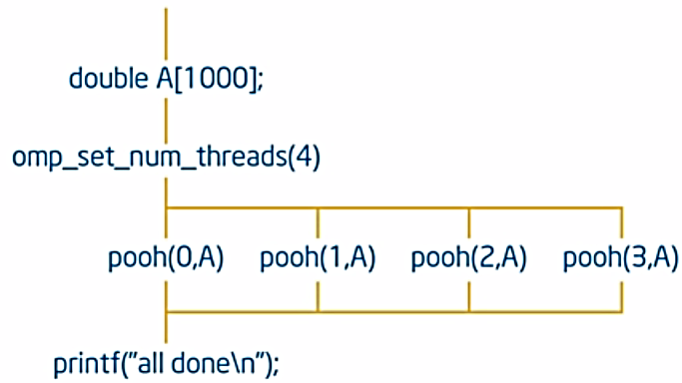
مثال دوم از ناحیه موازی
double A[1000];
omp_set_num_threads(4);
#pragma omp parallel
{
int ID = omp_get_thread_num();
pooh(ID,A);
}
printf(“all done!\n”)
A run-time library routine that sets (requests) the default number of threads to be 4 (this is the 2nd way of requesting it).
A is shared among all threads
Notes:
The fist way of requesting the number of threads was to use num_threads(4) clause in parallel region

Slide 18
کامپایلر چه می‌کند؟
#pragma omp parallel num_threads(4)
{
foobar();
}
Linux / OS X use Pthread
Windows uses Win32/64 Thread
It packages the body of the structured block into a function
void thunk()
{
foobar();
}
pthread_t tid[4];
for (int i = 1; i < 4; ++i)
pthread_create(&tid[i],0,thunk,0);
thunk();
for (int i = 1; i < 4; ++i)
pthread_join (tid[i]);
It then creates 3 threads (Pthreads) to run thunk()
It then runs thunk() itself as the master thread
Finally, it waits for all the threads to finish

Slide 19
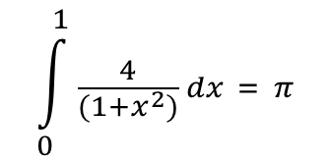
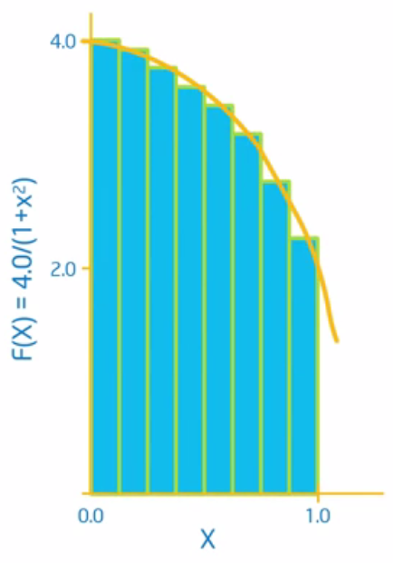

مثال: برنامه محاسبه $π$
Calculating π:
static long num_steps = 100000;
double step;
void main ()
{
int i; double x, pi, sum = 0.0;
step = 1.0/(double) num_steps;
for (i=0; i<num_steps; i++){
x = (i+0.5)*step;
sum = sum + 4.0/(1.0+x*x);
}
pi = step * sum;
}
Notes:
برای اثبات معادله فوق، کافیست x را به tan(θ) تغییر متغیر دهیم.

Slide 20
مثال: برنامه محاسبه $π$
#include <omp.h>
static long num_steps = 100000; double step;
#define NUM_THREADS 2
void main () {
int i, nthreads; double pi, sum[NUM_THREADS];
step = 1.0/(double) num_steps;
omp_set_num_threads(NUM_THREADS);
#pragma omp parallel
{
int i, id, nthrds; double x;
id = omp_get_thread_num();
nthrds = omp_get_num_threads();
if (id == 0) nthreads = nthrds;
for (i=id,sum[id]=0.0; i<num_steps; i=i+nthrds){
x = (i+0.5)*step;
sum[id] += 4.0/(1.0+x*x);
}
}
for (i=0,pi=0.0; i<nthreads; i++) pi += step * sum[i];
}

Slide 21
مثال: برنامه محاسبه $π$
Results
Original Serial Program with 100000 steps ran in 1.83s
#include <omp.h>
static long num_steps = 100000; double step;
#define NUM_THREADS 2
void main () {
int i, nthreads; double pi, sum[NUM_THREADS];
step = 1.0/(double) num_steps;
omp_set_num_threads(NUM_THREADS);
#pragma omp parallel
{
int i, id, nthrds; double x;
id = omp_get_thread_num();
nthrds = omp_get_num_threads();
if (id == 0) nthreads = nthrds;
for (i=id,sum[id]=0.0; i<num_steps; i=i+nthrds){
x = (i+0.5)*step;
sum[id] += 4.0/(1.0+x*x);
}
}
for (i=0,pi=0.0; i<nthreads; i++) pi += step * sum[i];
}
Threads | 1st SPMD
1 | 1.86
2 | 1.03
3 | 1.08
4 | 0.97
مقیاس‌پذیری کم
چرا؟
Intel Core i5 dual core (4 HW thread) 1.7 Ghz, with 4GB DDR3 memory

Slide 22
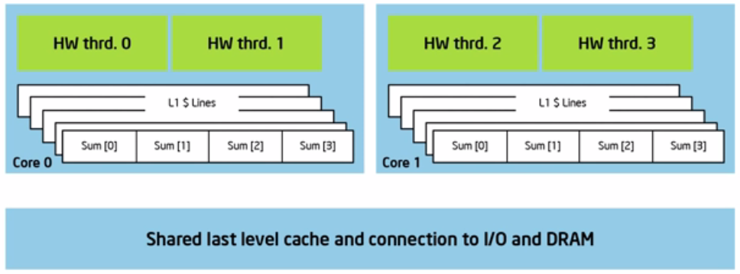
علت مقیاس‌پذیری کم مثال قبل: False Sharing
اگر داده‌های مستقل، به طور اتفاقی بر روی یک خط از حافظه نهان قرار گرفته باشند، با هر بار به‌روزرسانی هر کدام از آنها، همه داده‌ها بین حافظه‌نهان پردازنده‌ها جابجا می‌شوند.
با به‌روز‌رسانی sum0 در حافظه نهان core0، همه چهار sum‌ هم‌جوار حافظه نهان core1 نامعتبر می‌شوند و باید دوباره از حافظه اصلی خوانده شوند. در صورتی که واقعاً نیاز به به‌روزرسانی آنها نیست. این امر باعث کند شدن برنامه می‌شود.

Slide 23

مثال: برنامه محاسبه $π$ با استفاده از پدکردن
#include <omp.h>
static long num_steps = 100000; double step;
#define PAD 8 //assume 64 byte L1 cache line size
#define NUM_THREADS 2
void main () {
int i, nthreads; double pi, sum[NUM_THREADS][PAD];
step = 1.0/(double) num_steps;
omp_set_num_threads(NUM_THREADS);
#pragma omp parallel
{
int i, id, nthrds; double x;
id = omp_get_thread_num();
nthrds = omp_get_num_threads();
if (id == 0) nthreads = nthrds;
for (i=id,sum[id][0]=0.0; i<num_steps; i=i+nthrds){
x = (i+0.5)*step;
sum[id][0] += 4.0/(1.0+x*x);
}
}
for (i=0,pi=0.0; i<nthreads; i++) pi += step * sum[i][0];
}

Slide 24

مثال: برنامه محاسبه $π$ با استفاده از پدکردن
Results
Original Serial Program with 100000 steps ran in 1.83s
#include <omp.h>
static long num_steps = 100000; double step;
#define PAD 8 //assume 64 byte L1 cache line size
#define NUM_THREADS 2
void main () {
int i, nthreads; double pi, sum[NUM_THREADS][PAD];
step = 1.0/(double) num_steps;
omp_set_num_threads(NUM_THREADS);
#pragma omp parallel
{
int i, id, nthrds; double x;
id = omp_get_thread_num();
nthrds = omp_get_num_threads();
if (id == 0) nthreads = nthrds;
for (i=id,sum[id][0]=0.0; i<num_steps; i=i+nthrds){
x = (i+0.5)*step;
sum[id][0] += 4.0/(1.0+x*x);
}
}
for (i=0,pi=0.0; i<nthreads; i++) pi += step * sum[i][0];
}
Threads | 1st SPMD | 1st SPMD Padded
1 | 1.86 | 1.86
2 | 1.03 | 1.01
3 | 1.08 | 0.69
4 | 0.97 | 0.53
مقیاس‌پذیری خوب. ولی کد قابل حمل نیست.
چرا؟
Intel Core i5 dual core (4 HW thread) 1.7 Ghz, with 4GB DDR3 memory
Notes:
در این روش نیاز است اندازه بلوک‌های حافظه نهان را بدانیم. حتی اگر به روشهایی بتوان این اطلاعات را در برنامه استخراج کرد، باز هم میزان مصرف حافظه بهینه نیست.

Slide 25
همگام‌سازی
OpenMP یک مدل موازی‌سازی برای سیستم‌های حافظه مشترک است.
هرگاه چند نخ بخواهند همزمان به یک منبع مشترک دسترسی پیدا کنند، و خروجی برنامه به ترتیب دسترسی وابسته شود، شرایط مسابقه رخ داده است.
برای جلوگیری از مسابقه، از مکانیزم‌های همگام‌سازی استفاده می‌کنیم.
همگام‌سازی سربار زمانی دارد. سعی کنید برنامه را طوری بنویسید که به کمترین همگام‌سازی نیاز داشته باشد.
Notes:
در مورد همگام‎سازی فرآیندها و روش‌های آن (سمافور، میوتکس و ...) به تفصیل در درس سیستم‌عامل بحث شد. مثال تولیدکننده-مصرف کننده را بیاد بیاورید. مرور این مطالب توصیه می‌شود.

Slide 26
همگام‌سازی - مثالی از شرایط مسابقه
int count = 10;
Thread 0
Thread 1
count ++
count --
count = 9, 10, 11?
همگام‌سازی سطح بالا | همگام‌سازی سطح پایین
Critical Section (Mutual Exclusion) | Flush
Atomic | Lock
Barrier
Ordered
Notes:
There are both hardware and software solutions to provide mutual exclusion. Hardware solutions include atomic instructions such as test-and-set and compare-and-swap to lock a variable. Software solutions include algorithms such as Lamport’s Bakery.

Slide 27

مانع
مانع Barrier
مکانی از کد که هیچ نخی اجازه عبور از آن
را ندارد، مگر اینکه بقیه نخ‌ها نیز به آنجا رسیده
باشند.
مانع

Slide 28
مانع: مثال
#pragma omp parallel
{
int id = omp_get_thread_num();
A[id] = big_calc1(id);
#pragma omp barrier
B[id] = big_calc2(id,A);
}
چرا اینجا به مانع نیاز است؟

Slide 29
چگونه یک مانع بسازیم؟
Software Implementation
use low-level synchronization mechanisms (e.g. locks)
Hardware Implementation
dedicated bus with open-collector connection?
INIT BAR=0
Thread1 Thread2
... ...
Lock(bar_lock); Lock(bar_lock);
BAR= BAR+1 ; BAR= BAR +1;
Unlock(bar_lock); Unlock(bar_lock);
while (BAR < 2); while (BAR < 2);

Slide 30
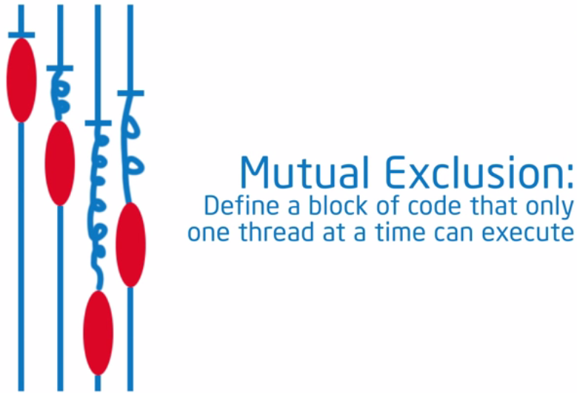
ناحیه بحرانی
انحصار متقابل Mutual Exclusionیا ناحیه بحرانی
بلوکی از کد که در هر زمان فقط
یک نخ اجازه ورود به آن را دارد.

Slide 31
ناحیه بحرانی: مثال
float res;
#pragma omp parallel
{
float B, int i, id, nthrds;
id = omp_get_thread_num();
nthrds = omp_get_num_threads();
for (i=id, i<niters; i+=nthrds){
B = big_job(i);
#pragma omp critical
res += consume(B);
}
}
چرا اینجا به ناحیه بحرانی نیاز است؟

Slide 32
عملیات اتمی Atomic Operations
#pragma omp parallel
{
double tmp, B;
B = DOIT();
tmp = big_ugly(B);
#pragma omp atomic
X += tmp;
}
}
عملیات فقط یکی از موارد زیر می‌تواند باشد:
X binop = expr
x++
++x
x--
--x
مانند ناحیه بحرانی، فقط در هر زمان به یک نخ اجازه به‌روزرسانی X را می‌دهد.
بعداً خواهید دید استفاده از عملیات اتمی می‌تواند سریعتر از ناحیه بحرانی باشد. کامپایلر می‌تواند عملیات اتمی را با استفاده از مکانیزم‌های سخت‌افزاری موجود بهتر پیاده‌سازی کند.

Slide 33

مثال: برنامه محاسبه $π$ با استفاده از ناحیه بحرانی
#include <omp.h>
static long num_steps = 100000; double step;
#define NUM_THREADS 2
void main () {
double pi;
step = 1.0/(double) num_steps;
omp_set_num_threads(NUM_THREADS);
#pragma omp parallel
{
int i, id, nthrds; double x, sum;
id = omp_get_thread_num();
nthrds = omp_get_num_threads();
for (i=id,sum=0.0; i<num_steps; i=i+nthrds){
x = (i+0.5)*step;
sum += 4.0/(1.0+x*x);
}
#pragma omp critical
pi += sum * step;
}
}
Use local Sum
Make sure only one thread at a time can update pi

Slide 34
مثال: برنامه محاسبه $π$ با استفاده از ناحیه بحرانی
Results
Original Serial Program with 100000 steps ran in 1.83s
#include <omp.h>
static long num_steps = 100000; double step;
#define NUM_THREADS 2
void main () {
double pi;
step = 1.0/(double) num_steps;
omp_set_num_threads(NUM_THREADS);
#pragma omp parallel
{
int i, id, nthrds; double x, sum;
id = omp_get_thread_num();
nthrds = omp_get_num_threads();
for (i=id,sum=0.0; i<num_steps; i=i+nthrds)
{
x = (i+0.5)*step;
sum += 4.0/(1.0+x*x);
}
#pragma omp critical
pi += sum * step;
}
}
Threads | 1st SPMD | 1st SPMD Padded | SPMD Critical
1 | 1.86 | 1.86 | 1.87
2 | 1.03 | 1.01 | 1.01
3 | 1.08 | 0.69 | 0.68
4 | 0.97 | 0.53 | 0.53
Intel Core i5 dual core (4 HW thread) 1.7 Ghz, with 4GB DDR3 memory

